Slide 1

Сопровождение семей
с детьми с нарушениями слуха
Коррекционный педагог:
Филькина Олимпиада Петровна

Slide 2
Трудности, которые постоянно испытывает семья с проблемным
ребенком, значительно отличаются от повседневных забот, которыми живет семья, воспитывающая нормотипичного ребенка.
Часто, в результате рождения ребенка «не как у всех», искажает взаимодействие родителей с социумом. И если жизнь отцов почти не меняется, они продолжают обеспечивать экономическую базу семьи, то мамы несут колоссальную эмоциональную нагрузку.
В группе родителей детей с нарушениями слуха можно выделить две категории:
родители
с нормальным слухом
родители, также страдающие нарушением слуховой функции
Вторая группа родителей, чаще всего, не испытывает особых переживаний в силу идентификации нарушений ребенка с их собственными. Так как для них это было ожидаемо с определенной
вероятностью.

Slide 3
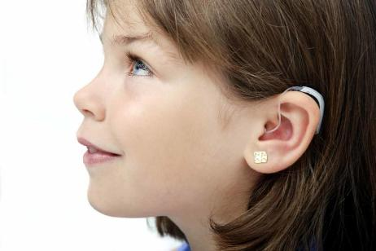
Жестовый язык
Глухие дети посредством ежедневного общения с глухими родителями накапливают знания жестовой речи. Дети в таких условиях, овладевая и пользуясь жестовыми обозначениями, практически повторяют линию речевого развития слышащего ребенка.
Существует мнение, что если научить ребенка жестовому языку, он не научится говорить, на самом деле это не так. Но знание жестового языка может подстраховать человека, если с его аппаратом слуха что-то случится. В русском жестовом языке сохранена грамматическая система, что немаловажно.
Конечно, как коррекционные педагоги мы должны сделать акцент на развитие устной речи, но препятствовать решению родителей обучению жестовому языку не стоит.

Slide 4
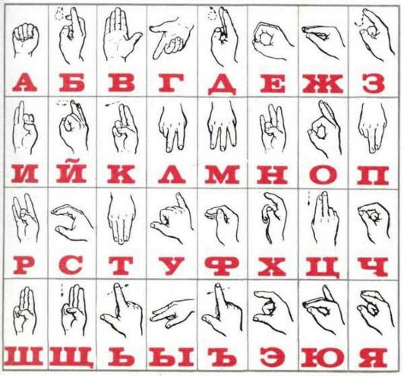
Не всем нужен жестовый язык, слабослышащие дети
с хорошими аппаратами могут обойтись и без него. Но детям
с тяжелой потерей слуха, тотально глухим необходим свой язык.
90% глухих детей рождается в семьях слышащих родителей,
по статистике Всероссийского общества глухих (ВОГ). Как раз тех, кого пугают жестовым языком. Из-за сложностей в обучении дети сильно отстают и уже не могут поступить в университеты. 82% глухих детей,
по данным ВОГ, не имеют высшего образования.
Дактилология

Slide 5

Если раньше педагоги концентрировали все свое внимание на ребенке, то теперь не меньше внимания они уделяют остальным членам семьи. От подхода, центрированного на ребенке, они перешли к семейно- центрированному подходу.
Но чтобы родители стали активными участниками абилитации ребенка, они, во- первых, должны быть хорошо информированы об особенностях развития слуха и речи у ребенка с кохлеарным имплантом, о методах обучения, о способах организации речевой среды и способах коммуникации таких детей, а во-вторых, спокойны и уверены в собственной компетенции. А для этого зачастую нужна психологическая поддержка.
Родители – важнейшие наставники для ребенка с нарушенным слухом, главное – чтобы они поверили в себя!

Slide 6
Какие навыки родители могут освоить дома с ребенком?
Детям с задержкой речи на фоне тугоухости до слухопротезирования были недоступны четкие окончания, предлоги, поэтому помимо рекомендаций из 5 лекции, нужно сделать акцент на ориентировке во времени.
Можно использовать настенный 3-х уровневый календарь (вчера/сегодня, через 3 дня и др). Так же проговаривать с ребенком, что он делал сегодня
в саду/школе и что будет делать завтра (+ улучшает детско-родительские взаимоотношения).
Для развития фонематического восприятия и понимания речи важно ограничить фоновые шумы, радио, ТВ и др. Ребенок должен себя слышать во время игры.

Slide 7
Речь (диалог) развивается только через живую речь - это важно донести до родителей.
В случае с нарушениями слуха обязательно речь подкрепляем визуальными подсказками.
Если у ребенка выявлена задержка психического развития, после 2-3 месяцев качественной коррекционной работы, можно подключить лечение от невролога (не сразу).

Slide 8
Многие родители не зная, как правильно заниматься, могут потратить много времени и не получить динамику. У них «опускаются руки», теряется мотивация.
Именно поэтому важно провести полноценную диагностику в присутствии родителей (лекция 3 и 4).
Работа должна вестись в педагогическом треугольнике.
Обязательно давать задания на закрепление новых навыков дома, встраивать их в режим дня.

Slide 9

Педагогический треугольник
Структура взаимоотношений «ребёнок-педагог-родитель»
РЕБЁНОК
Профессионально- детские взаимоотношения
Детско- родительские
взаимоотношения
СОТРУДНИКИ В ОБРАЗОВАТЕЛЬНЫХ УЧРЕЖДЕНИЯХ
Профессионально- родительские взаимоотношения
ВЗРОСЛЫЕ ЧЛЕНЫ СЕМЬИ

Slide 10
Родительская мотивация
Разная степень готовности к сотрудничеству с дефектологом определяет различные уровни родительской мотивации:
1
Высокий уровень мотивации – адекватное восприятие состояния ребёнка, готовность к сотрудничеству, понимание важности и необходимости
2
Средний уровень мотивации – адекватное восприятие состояния ребёнка, сотрудничество при минимальной затрате усилий с их стороны, пассивность в сотрудничестве
Низкий уровень мотивации – отсутствует адекватная оценка
3 состояния ребёнка, пассивная внутренняя позиция родителей,
критические замечания не принимаются

